Slide 1
Ihre digitale Zukunft des ÖPNV
TeleMatrik vernetzt Planung, Betrieb und Ticketing für spürbar einfachere Abläufe und zufriedene Fahrgäste.

Slide 2
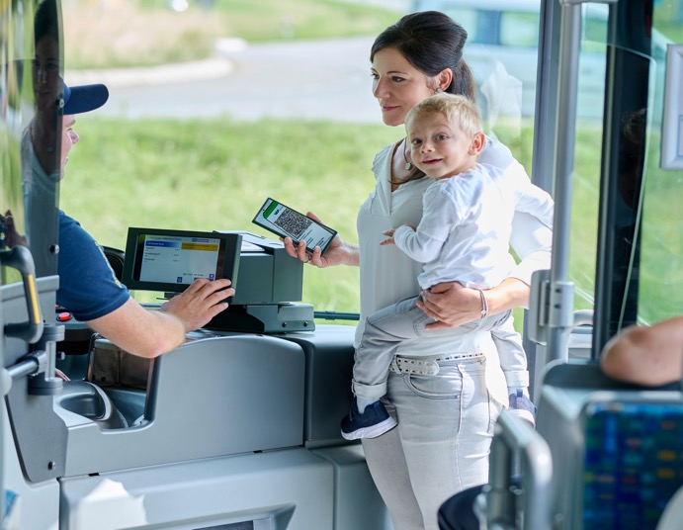
Herausforderungen im ÖPNV
Steigende Fahrgastzahlen, Fahrermangel, neue Technik
Egal ob kommunaler Verkehrsverantwortlicher, privater Busbetreiber oder externer ÖPNV-Berater – die Herausforderungen sind überall ähnlich.
Planung noch mit Excel & Papier? Das führt zu unnötigen Leerfahrten und Überstunden & Stress für Disposition und Fahrer.
Plötzlicher Fahrerausfall? Unbesetzte Dienste und hektische Umplanungen gehören zum Alltag.
Verspätungen & fehlende Infos: Fahrgäste warten im Ungewissen, Reklamationen und Imageverlust drohen.
Digitalisierung ist ein Muss, doch Großprojekte schrecken ab.

Slide 3
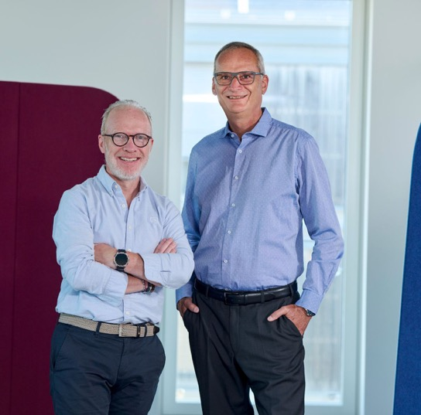
Ihr Digitalisierungspartner im ÖPNV
Erfahrung seit 2014: Gegründet 2014 in Österreich – über ein Jahrzehnt Branchen-Know-how im Nahverkehr
Vertrauensbasis: Rund 200 Busbetriebe und Städte setzen bereits auf TeleMatrik
Zukunft gesichert: Langfristige Wartungsverträge (8–10 Jahre) geben Kunden und TeleMatrik Planungssicherheit. Kontinuierliche Updates garantiert.
Investoren-Boost: 2025 Einstieg von Volpi Capital (führender Smart-Mobility-Investor) – finanzieller Rückenwind für Wachstum und Innovation. Unterstützung durch Chairman Franz-Joseph Miller

Slide 4
Die vollintegrierte ÖPNV-Komplettlösung aus einer Hand
Modulare, intuitiv bedienbare Softwareplattform, die alle zentralen Funktionen – von Planung über Disposition bis Fahrgastinformation – in einer durchgängigen Lösung vereint, praxiserprobt in über 5.000 Fahrzeugen.

Slide 5
Module & Nutzen im Überblick
PlanMATRIK: Intelligente Planung per Drag & Drop – das System prüft Ruhezeiten automatisch. Highlight: Bis zu 10 % weniger Leerfahrten durch optimale Umlaufplanung.
BusMATRIK: Vernetzte Flotte in Echtzeit – jeder Bus als Datenquelle (Position, Pünktlichkeit, Zähler). Highlight: Verzögerungen sofort erkennen und Umläufe anpassen, bevor Fahrgäste es merken.
ChatMATRIK: Fahrer-App für Schichttausch & Info – Schluss mit nächtlichen Telefonketten. Highlight: Dienste, Tauschwünsche und Urlaubsanträge direkt aufs Smartphone, weniger Chaos im Dienstplan.
WebMATRIK: Live-Fahrgastinfo auf allen Kanälen – von Haltestellenanzeige bis App. Highlight: Störungsmeldungen mit einem Klick verbreiten; Echtzeit-Infos reduzieren verpasste Anschlüsse um bis zu 25 %.
TicketMATRIK & CallMATRIK: E-Ticketing und On-Demand nahtlos integriert. Highlight: Neue Angebote leicht hinzufügen – ob E-Ticket-Standard oder Rufbus, alles läuft in einer Plattform.

Slide 6
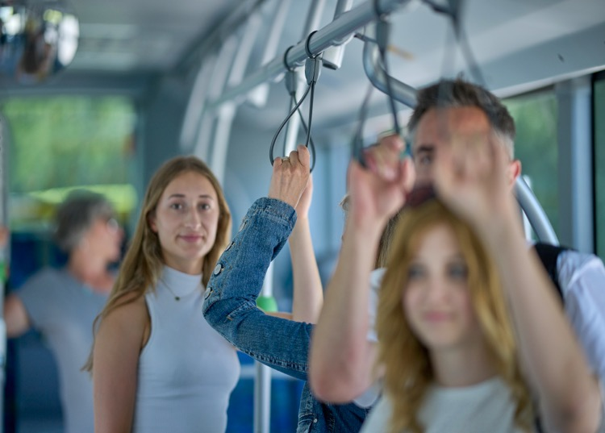
Erfolge
Praxisbewährt: Über 150 Verkehrsunternehmen (vom privaten Busbetrieb bis zum Stadtverkehr) arbeiten bereits mit TeleMatrik. Verlässlich im täglichen Betrieb.
Zufriedenheit messbar: Net Promoter Score ~70
Schnelle Einführung: Rekord-Systemwechsel z.B. beim Stadtverkehr Rosenheim in nur 10 Tagen wurde die komplette Fahr- und Umlaufplanung, Tarifintegration sowie neue TeleMatrik-Bordtechnik (Fahrscheindrucker mit ITCS-Anbindung) für 25 Busse implementiert
Innovation: Neue Funktionen wie E-Bus-Integration (für E-Fahrzeuge) und Fahrgastkommunikation werden gezielt vorangetrieben, um das System zukunftssicher zu machen

Slide 7
Kundenstimmen
„TeleMatrik löst schnell und pragmatisch Probleme und bietet einen außergewöhnlichen Service!“
Hinrich von Rahden, Reisedienst von Rahden
„Wir brauchten einen Softwarepartner, so flexibel wie wir – mit TeleMatrik haben wir ihn gefunden!“
Horst Bottenschein, Bottenschein Reise

Slide 8


Strategiecall
Demo buchen
Erleben Sie TeleMatrik live in Aktion und vereinbaren Sie eine kostenlose, auf Ihren Betrieb zugeschnittene Online-Demo

Slide 9
Danke
TeleMatrik macht ÖPNV einfach.
Planen, steuern, digitalisieren – mit einer Lösung, die funktioniert.

